Slide 1

《沈阳部队医药》杂志投稿须知和简介
汇报人：文小库
2025-03-05

Slide 2


01
杂志定位与宗旨
02
报道领域与重点
目录
03
投稿要求与注意事项
04
杂志质量与影响力
05
投稿流程与状态查询

Slide 3

01
杂志定位与宗旨

Slide 4

杂志定位与宗旨
读者对象
《沈阳部队医药》杂志专为临床医务工作者打造，为他们提供最新的医疗资讯和专业的学术交流平台。
报道内容
杂志重点报道医疗领域的科研成果和临床诊疗经验，旨在帮助临床医师提高学术水平和解决实际临床问题。
办刊宗旨
科学化组织医药卫生知识和信息，为行业提供交流与探索平台，成为现实实用的知识平台。

Slide 5
02
报道领域与重点

Slide 6



报道领域与重点
报道医疗成果
交流医学信息
探索医学发展
《沈阳部队医药》主要报道医疗领域内的科研成果和临床诊疗经验，涉及中医、临床医学、中西医结合等多个领域。
杂志致力于促进医学领域内的交流与合作，为广大临床医务工作者提供最新的医学信息和知识。
报道内容注重实用性和现实性，旨在帮助临床医师提高学术水平和解决临床问题，探索医学领域的发展。

Slide 7
03
投稿要求与注意事项

Slide 8

投稿要求与注意事项
投稿要求
投稿需遵循学术规范，确保原创性和学术价值；同时，应遵循杂志的格式要求，如字体、字数等，以便编辑进行排版。全国统一投稿邮箱：sybdyyzz@163.com 。
注意事项
作者在投稿时需注意版权问题，确保所投稿件不侵犯他人版权；同时，应仔细检查稿件中的语法、标点等错误。

Slide 9
04
杂志质量与影响力

Slide 10

杂志质量与影响力
正规与专业
杂志的出版流程严格，经过多道环节的审核与筛选，确保了杂志内容的正规性与专业性。
学术价值
杂志在医学领域具有较高的学术价值，备受广大读者的认可与信赖，是行业内的重要参考文献。
影响力
杂志的覆盖范围广泛，不仅在军事医学领域具有影响力，在地方医学界也有一定的知名度。

Slide 11
05
投稿流程与状态查询

Slide 12


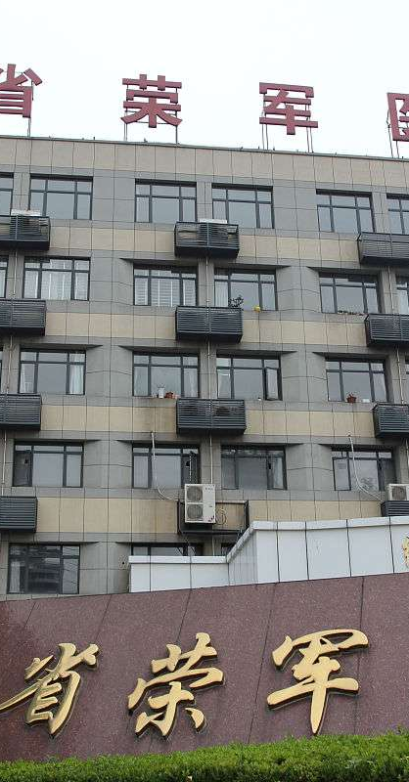
投稿流程与状态查询
投稿流程
作者可通过杂志官网或邮箱进行投稿，投稿时需仔细检查稿件格式和内容，确保符合杂志要求。
状态查询
作者可通过官网或邮箱查询投稿状态，杂志社会及时处理并反馈审稿意见和结果给作者。

Slide 13

THANKS
感谢观看

